Slide 1

支持向量机

Slide 2
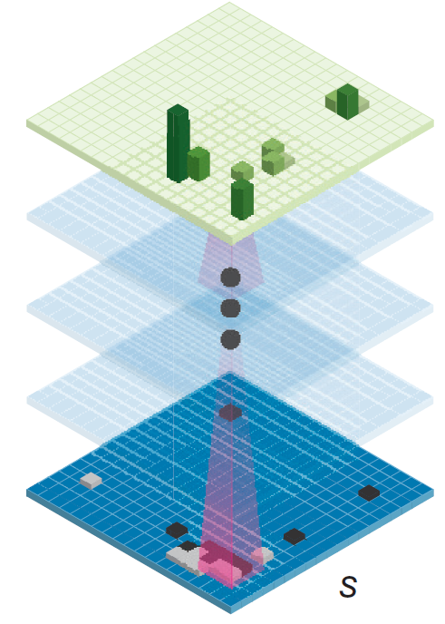
目录 content
第一节
支持向量机的概念
支持向量机的核函数与参数选择
第二节

Slide 3
第一节
支持向量机的概念

Slide 4
支持向量机的概念
支持向量机（support vector machine，SVM）本身是一个二分类算法，现在SVM也可以应用在多元分类领域中。比如，我们有高兴和生气的情绪，这就是一个二分类问题：我们可以很容易地把人们高兴的情绪划分为一类，把生气的情绪划分为一类。但是我们也知道，生活中很多人的情绪其实是很复杂的，可能高兴和生气毫无规律地换着来。这时两种情绪混杂在一起，我们很难找到一种方式能把高兴、生气的情绪明确分类。遇到这种问题时，可以使用SVM来帮助我们解决。

Slide 5
支持向量机的概念
下面来说明几个概念。
线性可分（linearly separable）：在数据样本中，如果可以找出一个超平面，将两组数据分开，那么这个数据样本是线性可分的。
线性不可分（linear inseparable）：在数据样本中，没法找出一个能够将两组数据分开的超平面，那么这个数据样本是线性不可分的。
分割超平面（separating hyperplane）：将数据样本分割开来的直线或者平面称为分割超平面。
间隔（margin）：数据点到分割超平面的距离称为间隔。
支持向量（support vector）：离分割超平面最近的那些点称为支持向量。

Slide 6
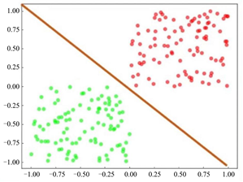
支持向量机的概念
如图所示，直线将红色数据点（图中为深色）和绿色数据点（图中为浅色）完美地分割开了，则称为线性可分。

Slide 7
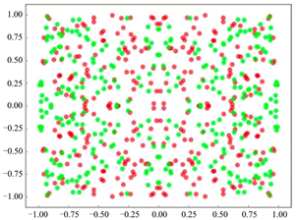
支持向量机的概念
如图所示，我们无法找到一条直线，能将红色数据点（图中为深色）和绿色数据点（图中为浅色）完美地分割开，则称为线性不可分。

Slide 8
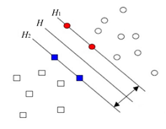
支持向量机的概念
如图所示，我们可以看到在直线H的两侧分别有H1和H2两条直线，那些正好压在H1和H2上的数据点就是支持向量。中间的直线H（在高维数据中是一个超平面）和所有支持向量之间的距离都是最大的。理论上像直线H这样的决策边界有无数种选择，因为我们还能画出很多条不同的能够把圆点数据和正方形数据进行分割的直线，但是哪一种是最好的分类方式呢？SVM认为靠近决策边界的点（正负样本）与决策边界的距离最大时，才是最好的分类选择，这个距离就是所谓的最大分类间。

Slide 9
支持向量机的核函数与参数选择
第二节

Slide 10
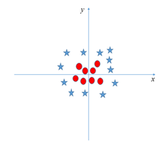
支持向量机的核函数与参数选择
我们很难在二维空间上将圆点数据和五角星数据进行类别的划分，但是如果我们将二维空间变成三维空间就好办了。如果圆点数据是轻飘飘的，可以浮上来；五角星数据是沉甸甸的，会沉下去，这样我们就可以在浮起的圆点数据和沉下去的五角星数据中间找出一个超平面将两类数据进行分割。

Slide 11
支持向量机的核函数与参数选择
这种将二维空间变成三维空间的过程就称为将数据投射至高维空间，SVM的核函数就具有这个功能。在SVM中，最常用的把数据投射到高维空间的方法分别是多项式内核（polynomial kernel）和径向基函数（radial basis function，RBF）内核。而RBF内核也被称为高斯内核（gaussian kernel）。

Slide 12
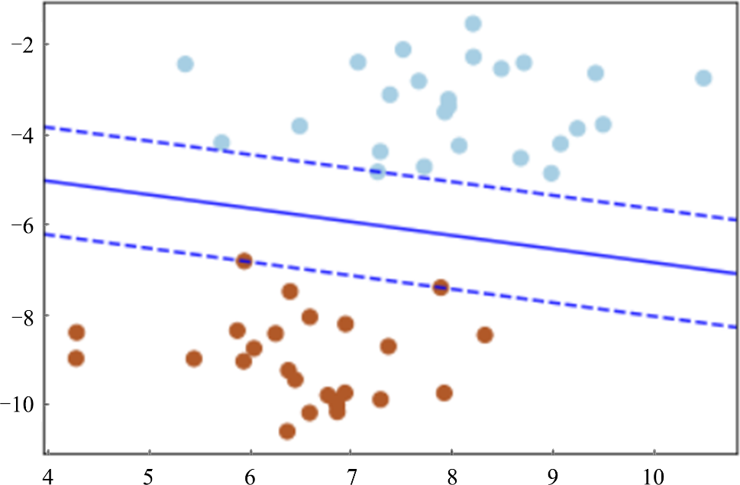
支持向量机的核函数与参数选择
在SVM分类器两侧分别有两条虚线，压在虚线上面的点就是支持向量，也就是我们找到了一条分割直线（中间的实线）将数据点分成了两类。

Slide 13
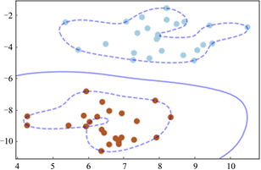
支持向量机的核函数与参数选择
当我们把SVM的内核换成RBF内核时，我们会得到下图所示的结果。分类器完全变了样子，不再是一条直线，这是因为在RBF中计算的是两个点之间的欧几里得距离。

Slide 14
谢谢聆听
THANKS FOR YOUR ATTENTION

